Slide 1
Я такая разная!
Презентация студентки
группы ЭТ-11
Кузьминых Екатерины

Slide 2
Я родилась12 января в морозное солнечное утро, когда на улице кружились пушистые снежинки в неслышимом вальсе

Slide 3
Для учителей в школе я была отличницей, на которую всегда можно положиться

Slide 4
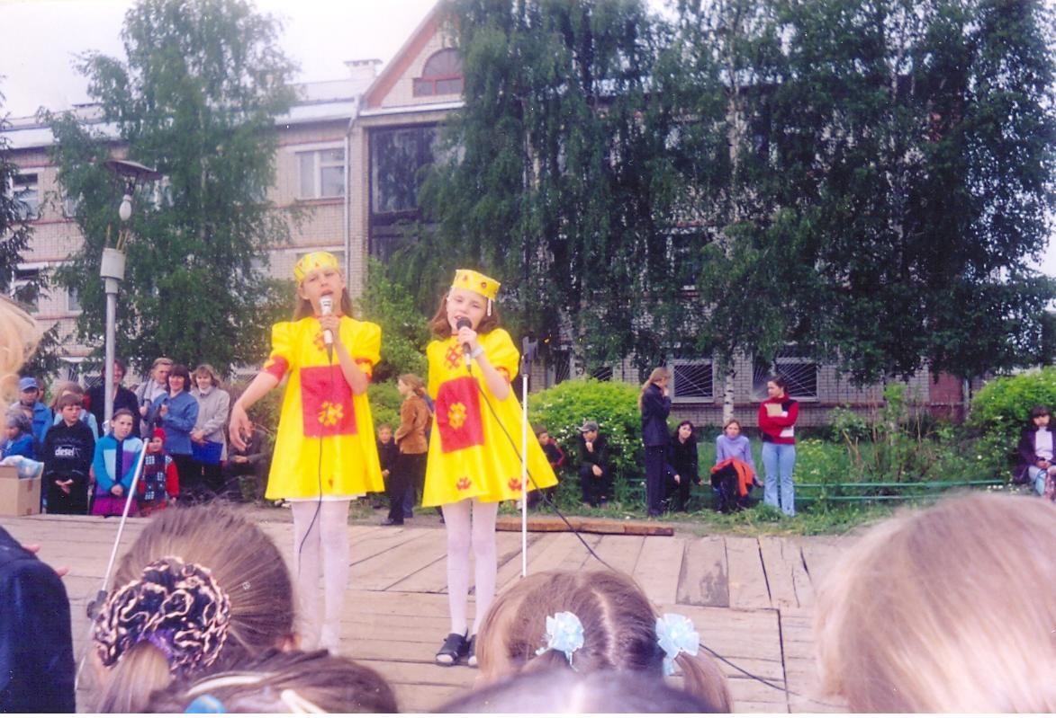
Для одноклассников я была активисткой, способной встретить на городском празднике иностранца или разыграть друзей.

Slide 5
Я могу быть абсолютно разной.

Slide 6
Я не боюсь трудностей и преодолеваю их с ветерком.

Slide 7
В любое время года, и в зимнюю стужу, и в жаркий зной

Slide 8
Я никогда не унываю, могу быть озорной и веселой

Slide 9
Мне нравится активный отдых.
Я могу за себя постоять и не люблю проигрывать

Slide 10
Для друзей я готова на все. И они поддерживают меня во всех начинаниях

Slide 11
Для кого-то я - загадка

Slide 12
Для кого-то - принцесса

Slide 13
Но, не смотря ни на что, я всегда остаюсь собой

Slide 14
Просто девушкой из группы Э/Т -11

Slide 15
Просто Катей Кузьминых

Slide 16
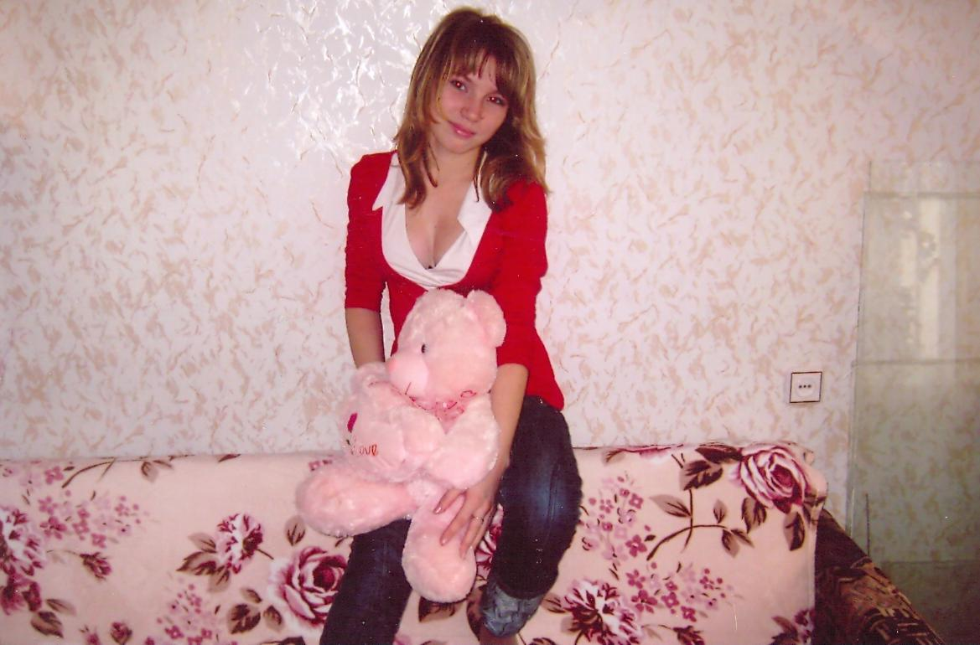
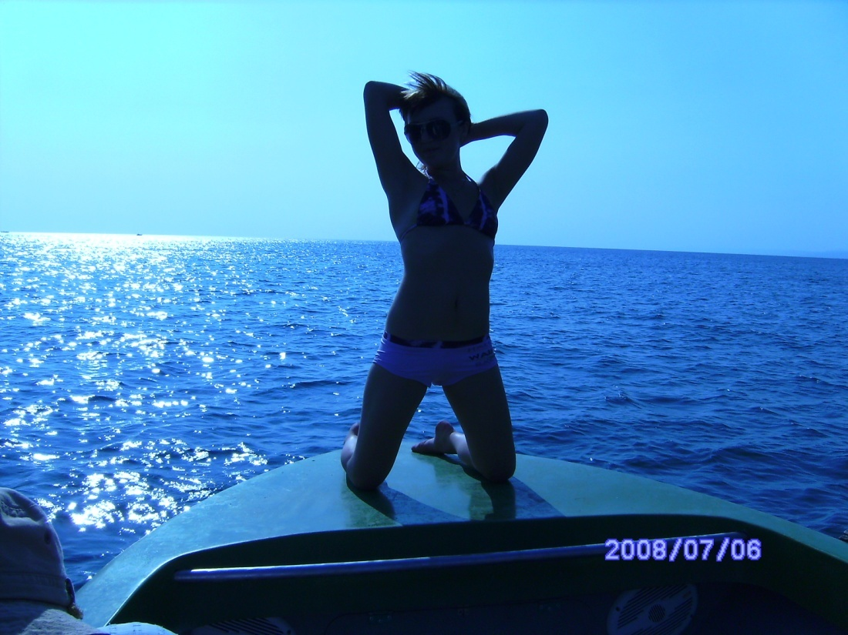
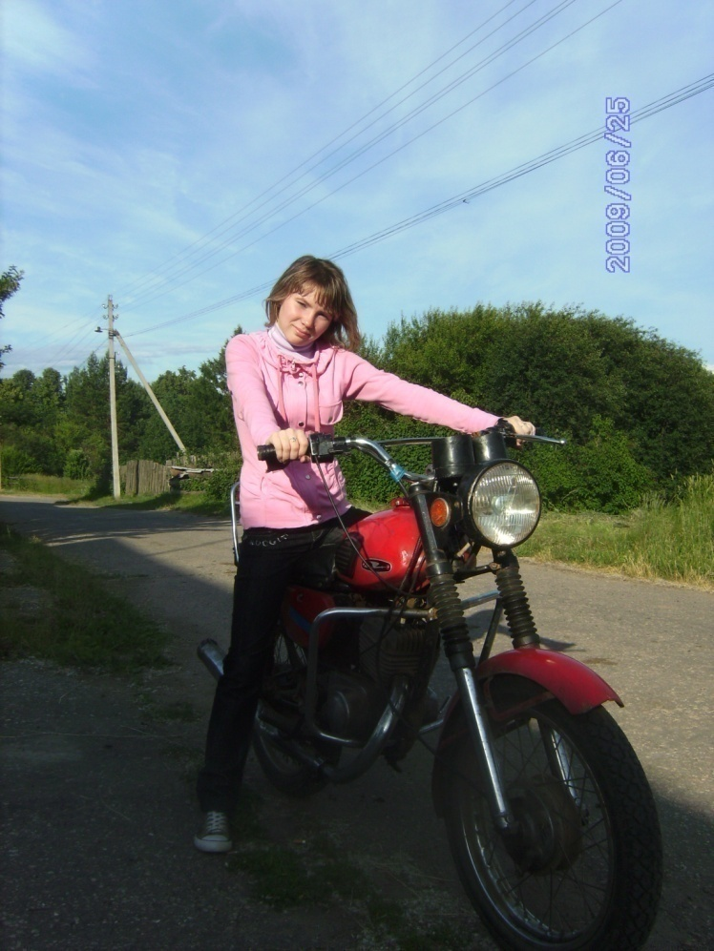
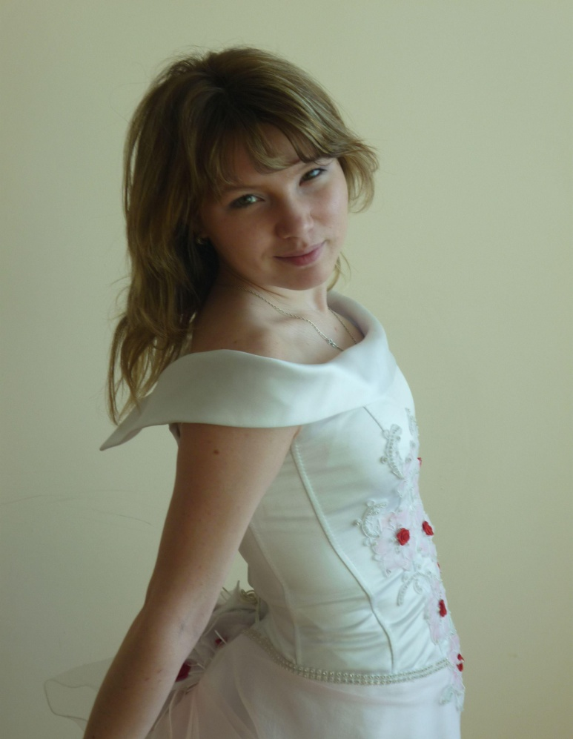
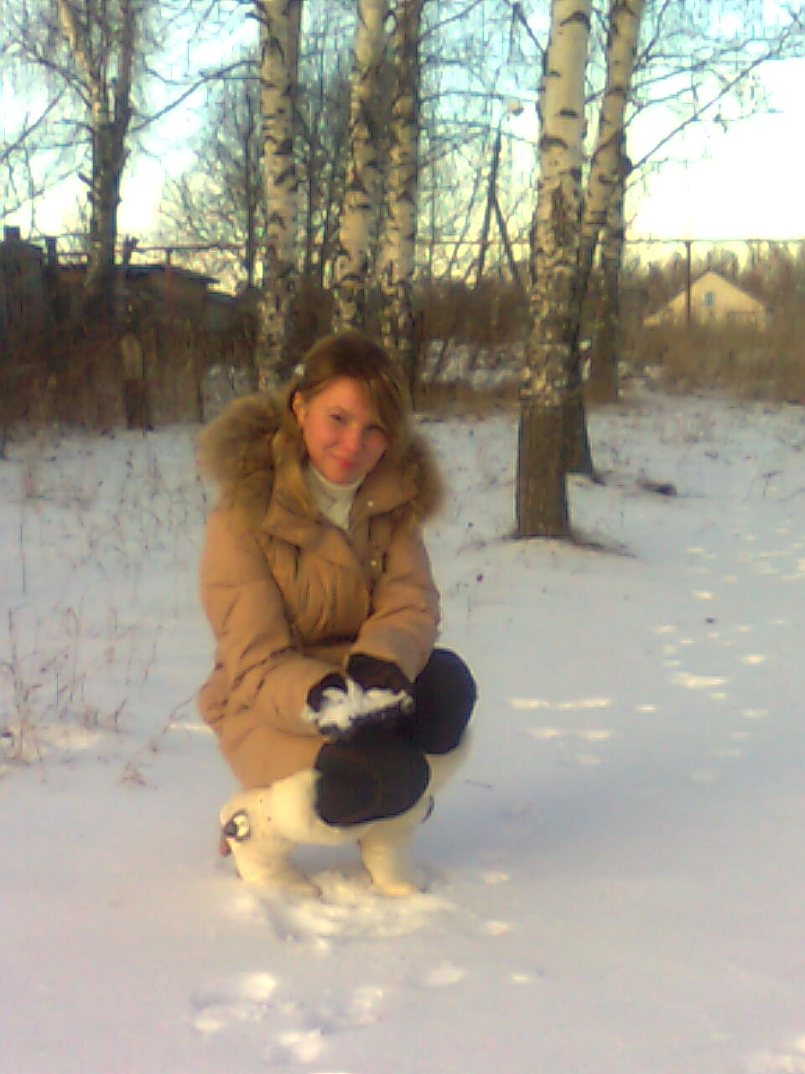
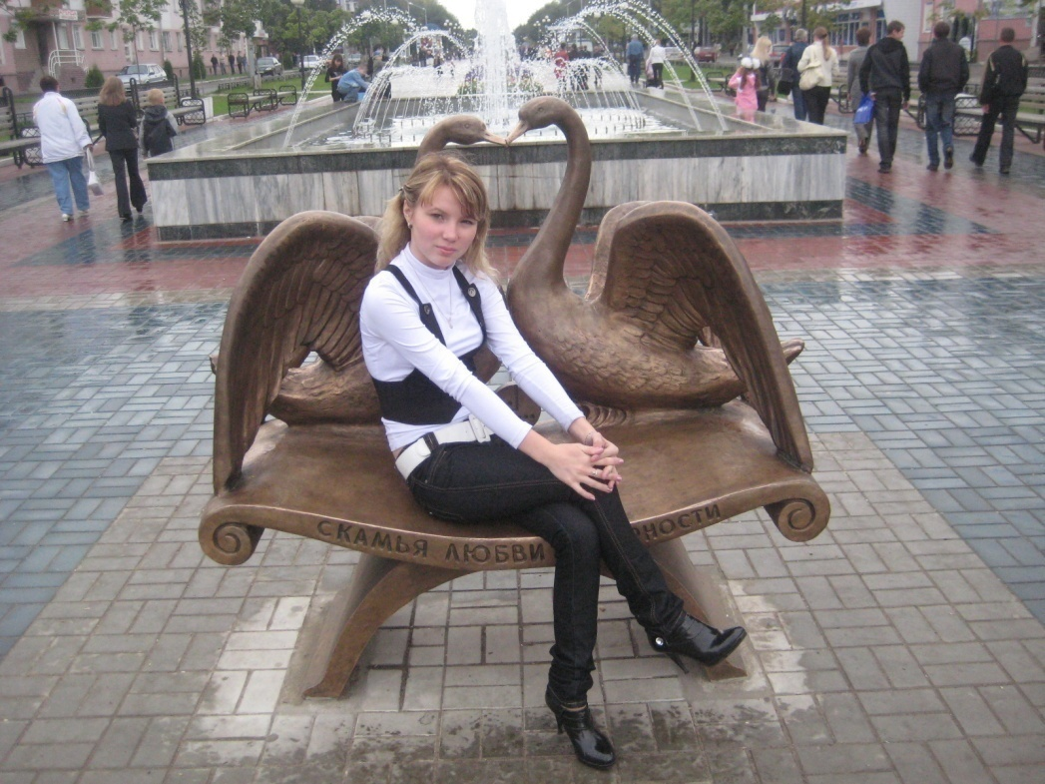
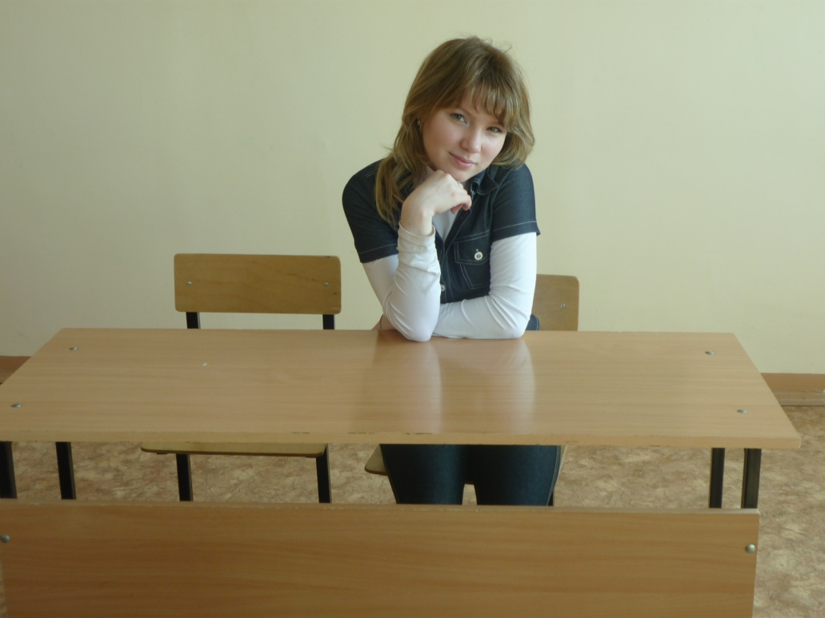

Slide 17
Спасибо за внимание!

